Slide 1
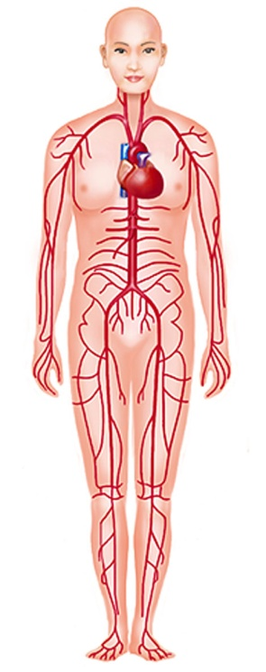
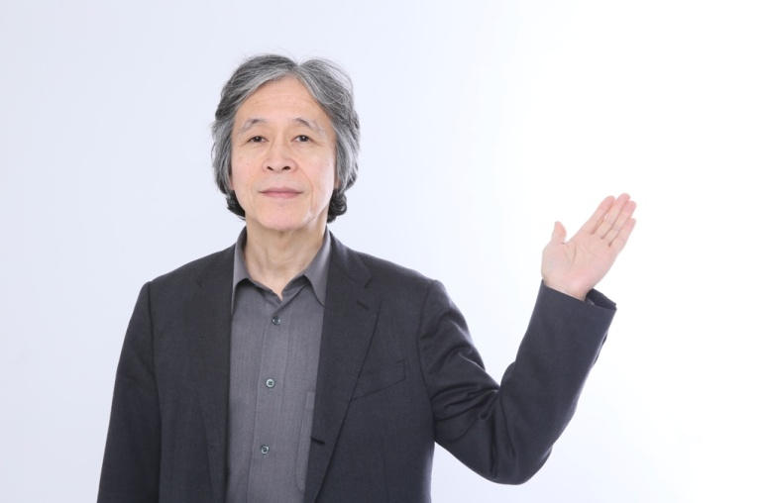
Ｎｏ．１６ 血液成分と免疫細胞
■血液の成分と役割
血球 | 白血球（１％） | 生体を防御する（免疫機能）
 | 赤血球（４０～４５％） | 酸素と二酸化炭素を運ぶ
 | 血小板（１％以下） | 出血を止める
血漿（５５～６０％） |  | 全身の細胞に栄養・ホルモンを運ぶ一方、 老廃物 を回収する
■白血球の組成と免疫細胞の種類
単球（５％） | マクロファージ
リンパ球（３５～４０％） | Ｔ細胞（ヘルパーＴ細胞、キラーＴ細胞）
 | Ｂ細胞
 | ＮＫ細胞
顆粒球（５５～６０％） | 好酸球
 | 好中球
 | 好塩基球
●血液の成分は白血球、赤血球、血小板、血漿の４つです
●わずか１％の白血球が免疫機能の働きをします
●白血球は単球、リンパ球、顆粒球の３つで作られており、
７種類の免疫細胞が働いています

